Slide 1
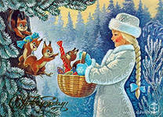
«Новогодняя фантазия»
Речевые игры
для детей подготовительной группы
Автор: Манурова Инна Маратовна,
воспитатель 1 кв. категории, МБДОУ «Детский сад №54»

Slide 2
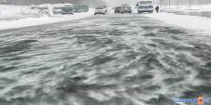
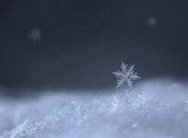
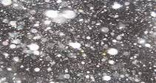
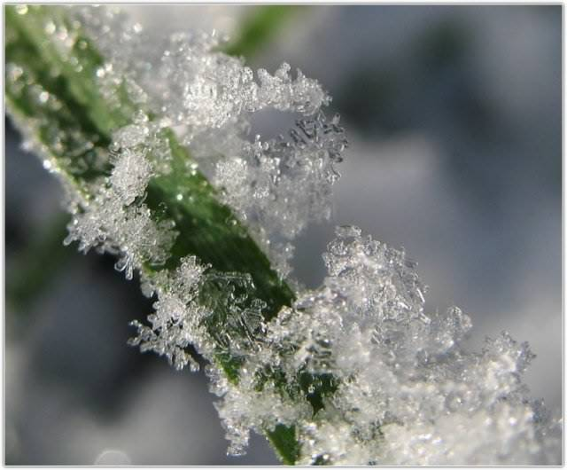
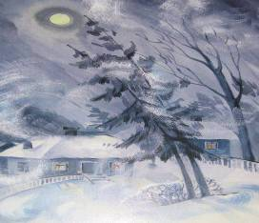
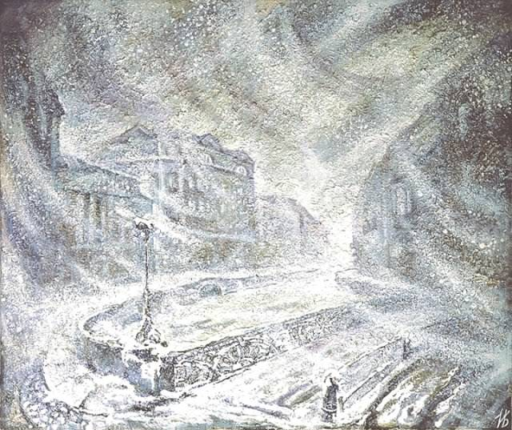
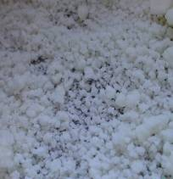
Позёмка
Наст
Хлопья
Крупка
Вьюга
Буран
Пороша

Slide 3
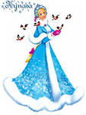
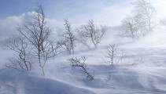
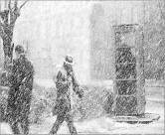
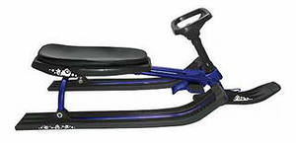
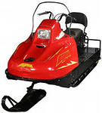
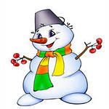
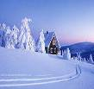
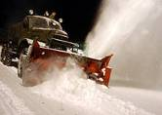
снег
Снегурочка
Подснежники
снегопад
снегокат
снегоход
Снежинка
снеговик
снегоуборочная
снежная

Slide 4
Под новый год пришёл он в дом
Таким румяным толстяком.
Но с каждым днём терял он вес
И наконец совсем исчез.

Slide 5
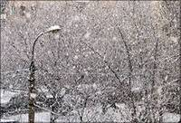
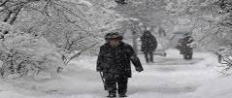
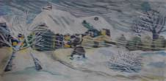
Закружились, завертелись
Белые снежинки.
Вверх взлетели белой стаей
Лёгкие пушинки.
Чуть затихла злая вьюга –
Улеглись повсюду.
Заблистали, словно жемчуг –
Все дивятся чуду.
Заискрились, засверкали
Белые подружки.
Заспешили на прогулку
Дети и старушки.

Slide 6
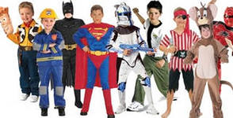

Slide 7
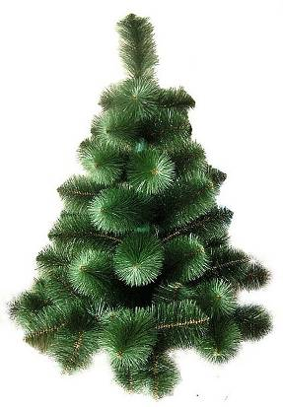
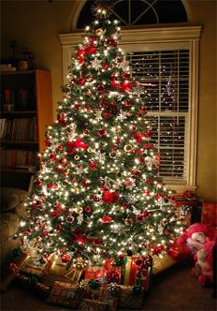
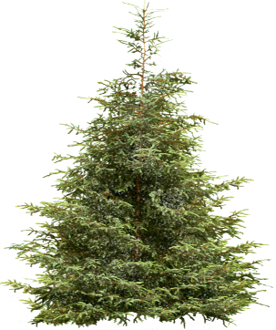
Новогодняя ёлка какая?
Что для нас делает ёлка? Она для нас …
Как можно назвать ёлку?

Slide 8
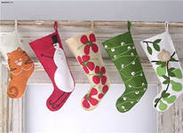
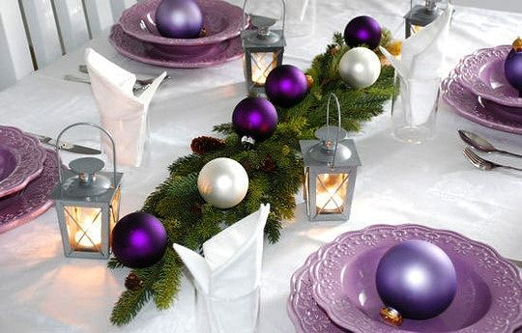
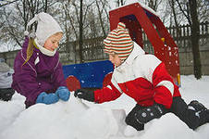
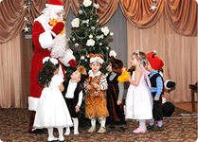
Кто приходит к нам
в гости?
Что мы наряжаем
к празднику?
Как украшаем свои дома?

Slide 9
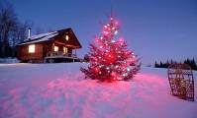
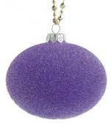
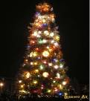
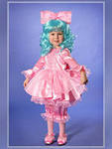
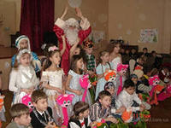
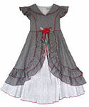
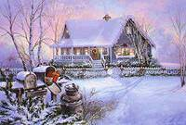
новогодний
новогодние
новогоднее
новогодняя

Slide 10
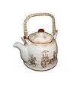
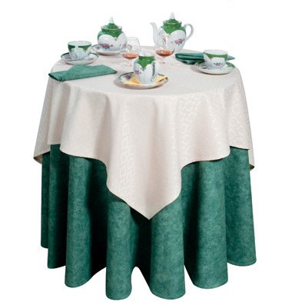
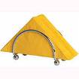
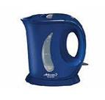
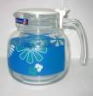
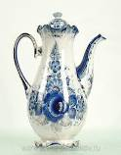
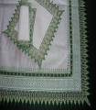
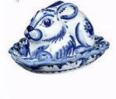
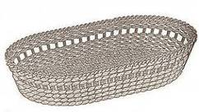

Slide 11
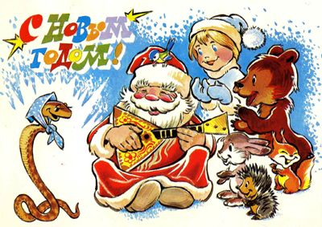
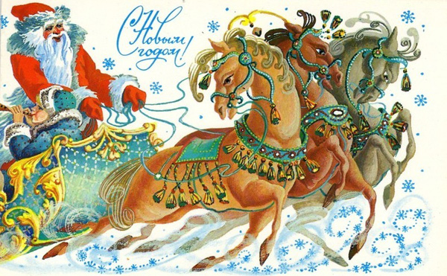

Slide 12
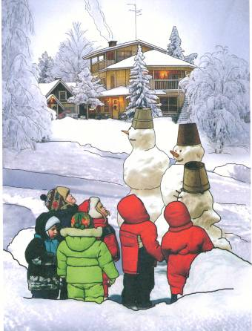
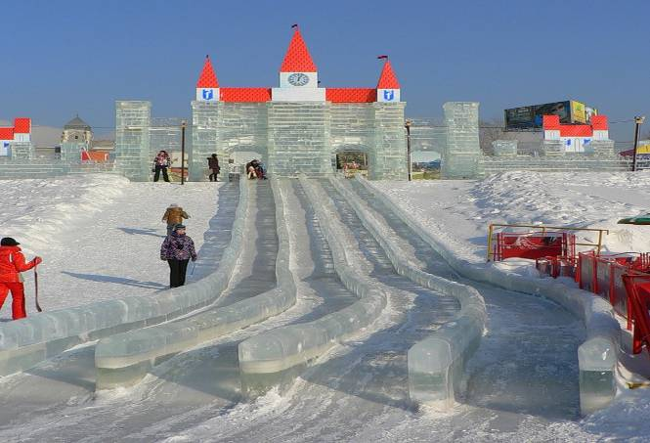
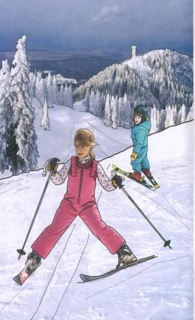

Slide 13
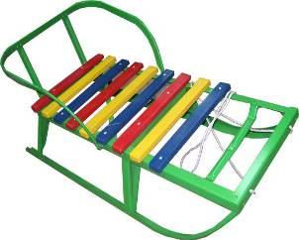
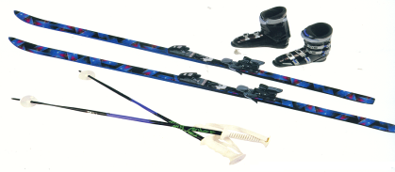

Slide 14
Ветви белой краской разукрашу,
Брошу серебро на крышу вашу.
Тёплые весной придут ветра
И меня прогонят со двора.
Он вошёл – никто не видел,
Он сказал – никто не слышал.
Дунул в окна и исчез,
А на окнах вырос лес.
Лежало одеяло
Мягкое, белое,
Солнце напекло одеяло утекло.

Slide 15
Что за звёздочки сквозные
На пальто и на платке?
Все сквозные, вырезные,
А возьмёшь – вода в руке.
По снегу покатите – я подрасту.
На костре согрейте – я пропаду.
Жил я посреди двора,
Где играет детвора,
Но от солнечных лучей
Превратился я в ручей.
Я живу под самой крышей,
Даже страшно глянуть вниз.
Я могла бы жить и выше,
Если б крыши там нашлись.
На снег и не лёд,
А серебром деревья уберёт.
Кручу, урчу, знать никого не хочу!

